Slide 1
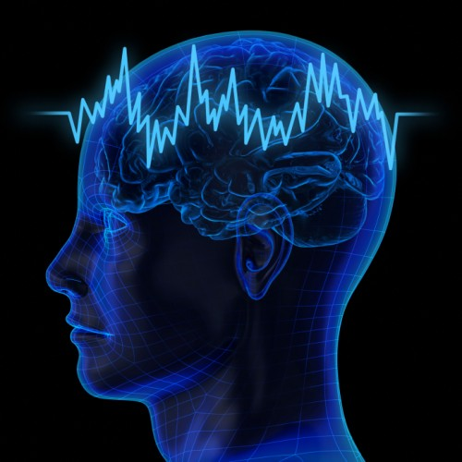
НЕЙРОЛІНГВІСТИЧНЕ ПРОГРАМУВАННЯ
Виконала: студентка 71 групи
ННІ філології та журналістики
Остапчук Діна Сергіївна

Slide 2
ПЛАН
1. Нейролінгвістичне програмування
2. Історія зародження розвитку НЛП.
3. Принципи- постулати НЛП.
4. Репрезентативна система НЛП.
5. Закономірності НЛП.
6. Етапи психотерапевтичної правильності.
Використана література

Slide 3
1.Нейролінгвістичне програмування-
це мистецтво і наука про особисту майстерність.
це лише один з багатьох способів розуміння та організації фантастично складної і тим не менше прекрасної системи людських думок і комунікації.
це процес моделювання унікальних для кожної людини усвідомлених і неусвідомлених типів поведінки, спрямованих на те, щоб постійно рухатися до все більшого розкриття свого потенціалу.

Slide 4
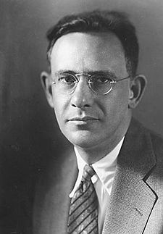
Наука – це спосіб описання Всесвіту за допомогою формальних концепцій, достовірність яких не є остаточною.
Грегорі Бейтсон
Дар мови і впорядкованості мови, характеризує всі відомі людські спільності ... Він є досконалим засобом вираження і повідомлення у всіх відомих нам народів. З усіх аспектів культури мову, безсумнівно, першим досяг високих форм розвитку, і притаманне йому досконалість є обов'язковою передумовою розвитку культури в цілому .
Едвард Сепір

Slide 5
HЛП, зване "психотерапією нової хвилі", було створено Річардом Бендлером (математик) і Джоном Гріндером (лінгвіст). Своїми попередниками автори вважають Грегорі Бейтсона, Мілтона Еріксона, сучасних нейропсихологів.

Slide 6
3.ПРИНЦИПИ-ПОСТУЛАТИ НЛП
Ваше життя залежить тільки від вас.
Досвід має свою структуру.
Якщо одна людина може щось зробити, кожен може навчитися цьому.
Люди володіють повним, які необхідні їм потенціалом.
Розум і тіло - елементи однієї і тієї ж системи.
Неможливо не спілкуватися.
Люди завжди роблять кращий з наявних у них виборів.
Якщо вам не вдається те, що ви робите, зробіть що-небудь інше.

Slide 7
4. Вплив на себе або на іншу людину відбувається тільки через його систему сприйняття, звану в НЛП репрезентативною системою. Сприйняття ситуації з 4 позицій:
з точки зору себе;
з точки зору свого співрозмовника;
з точки зору стороннього спостерігача;
з точки зору всієї цієї системи відносин;

Slide 8
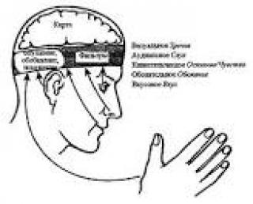
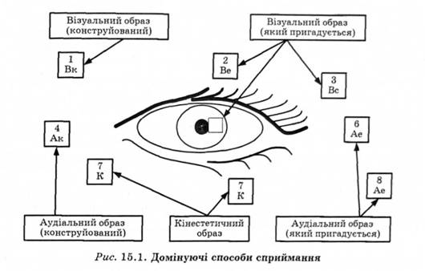
Мова тіла не може брехати
Очі дивляться вгору і вліво - зорове сприйняття.
Очі дивляться вгору і вправо - зорове конструювання.
Очі спрямовані прямо вперед, погляд не сфокусований - зоровий процес.
Очі спрямовані в бік вліво - слухове спогад.
Очі дивляться в бік і вправо - слухове конструювання.
Очі опущені вниз і вліво - внутрішній діалог.
Очі опущені вниз і вправо - відчуття і емоції.

Slide 9
5.Закономірності НЛП
номінації (називання об'єктів реальності);
семантики (організації значень);
дейксису (вказівки ролей учасників мовної ситуації).

Slide 10
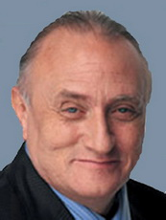
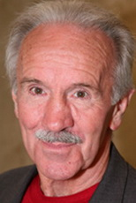
“Структура магії” Джон Гріндер і Річард Бендлер

Slide 11
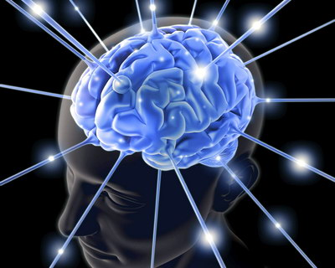
6. Етапи психотерапевтичної правильності
На першому етапі необхідно встановити, наскільки поверхневі структури висловлювань клієнта (те, що він говорить) збігаються з глибинними структурами його досвіду.
Другий етап полягає в тому, щоб зрозуміти, як відбувається процес означування досвіду у свідомості, яким чином формується його семантика і як саме вона впливає на формування системи особистісних смислів.

Slide 12
Використана література:
1. Бенвеніст Е. Загальна лінгвістика. - М., 1974. 2. Бендлер Р., Гріндер Д. Рефреймінг. - Воронеж, 1995 .. 3. Бендлер Р., Гріндер Д., Сатир В. Сімейна терапія. - Воронеж, 1993. 4. Блінов А.Л. Спілкування. Звуки. Сенс. - М., 2006. 5. Вітгенштейн Л. Вибрані праці. - М., 1994. 6. Грязнов А.Ф. Мова і діяльність. - М., 2001. 7. Гуревич А.Я. Історичний синтез і школа "Анналів". - М., 1993. 8. Лакан Ж. Інстанція літери, або доля розуму після Фрейда. - М., 2004.
9. Ковалевська Т. Ю. Комунікативні аспекти нейролінгвістичного програмування. - Одеса: Астропринт, 2001. - 344 с.
10. Ковалевська Т., Сологуб Г., Ставченко О. Асоціативний словник української рекламної лексики. - Одеса: Астропринт, 2001. - 114 с.
11. О'Коннор Дж., Сеймор Дж. Введение в НЛП. - Челябинск: Версия, 1997. - 256 с.

